Slide 1
La valutazione autentica
nelle Unità di apprendimento
Come valutare le competenze nelle UdA
Laboratori Nuovi IP
a.s. 2021-22

Slide 2
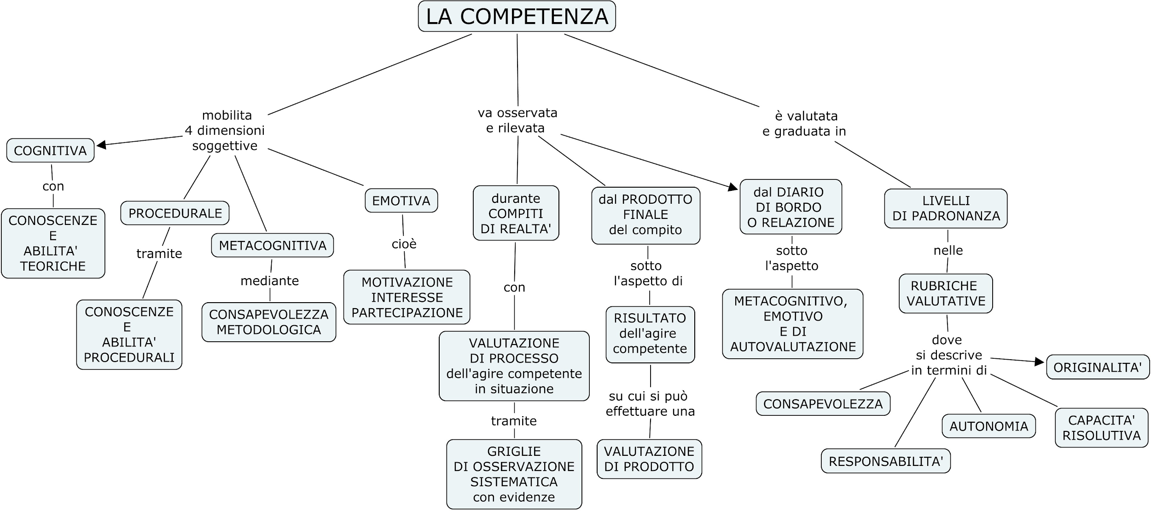
LE DIMENSIONI DELLA COMPETENZA

Slide 3
Cosa valutare nell’UdA
In ogni unità di apprendimento si possono valutare:
le competenze culturali promosse nei compiti di realtà proposti, ossia quelle appartenenti agli assi culturali e contenute negli allegati delle Linee guida
le competenze chiave per la cittadinanza attiva (8 competenze chiave UE o del DM 139/07) trasversali a tutti gli assi culturali
le competenze di Educazione civica previste dall'allegato C delle Linee guida per l'insegnamento di educazione civica (DM n. 35 del 22 giugno 2020)
le conoscenze ed abilità che sono state mobilitate ed utilizzate dallo studente nell’affrontare il compito di realtà, collegate a delle competenze di riferimento e appartenenti agli assi, nonché ai singoli insegnamenti

Slide 4
Quali compiti proporre nell’UdA
Per valutare le competenze si potrà:
osservare lo svolgimento del compito di realtà
valutare i prodotti elaborati
valutare la relazione di ricostruzione dell’attività da parte dell’allievo
somministrare prove di competenza (che presentano problemi aperti e non risolvibili con la semplice applicazione di una formula o di un’abilità procedurale. Ad es. prove OCSE PISA, INVALSI, prove Esame di Stato)
Per valutare le conoscenze e le abilità si potranno stabilire criteri qualitativi per attribuire un voto in decimi anche ai prodotti intermedi e finale e alla relazione individuale per la parte che concerne l'esposizione dei contenuti.

Slide 5
Ad ogni dimensione la sua rubrica
DIMENSIONI VALUTABILI/ OGGETTI VALUTABILI | STRUMENTI
La prestazione (il saper agire in situazione) durante lo svolgimento di compiti di realtà, spesso in contesti di cooperative learning | Rubrica di processo che descrive il saper agire competente durante lo svolgimento del compito di realtà
Il prodotto elaborato (intermedio o finale) del compito di realtà | Rubrica di prodotto che valuta il risultato dell’agire competente in termini di applicazione di saperi e strategie risolutive
Relazione/esposizione individuale/diario di bordo su una traccia guidata finalizzata a far emergere il livello di consapevolezza metacognitiva del soggetto discente | Rubrica metacognitiva che descrive la capacità di ricostruire il percorso svolto in termini di modalità, contenuti, strategie, valutazione della propria prestazione e del percorso stesso, coinvolgimento personale

Slide 6
Due livelli di rubrica: generale e specifica
La rubrica generale (general rubric) fornisce una descrizione generica, astratta e sintetica delle tre dimensioni della competenza e può essere utile nella fase di valutazione sommativa
La rubrica specifica, invece, contestualizza la competenza nel compito di realtà: descrive cioè come si manifesta in evidenza nello svolgimento di un particolare compito per l'elaborazione di uno specifico prodotto. Si presta alla valutazione formativa dello studente e lo aiuta ad autovalutarsi

Slide 7
INDICATORI | INIZIALE (D) | BASE (C) | INTERMEDIO (B) | AVANZATO (A)
Rubrica di processo (valuta la competenza agita in situazione) | Lo studente ha incontrato difficoltà nell’affrontare il compito di realtà ed è riuscito ad applicare le conoscenze e le abilità necessarie solo se aiutato dall’insegnante o da un pari. | Lo studente è riuscito a svolgere in autonomia le parti più semplici del compito di realtà, mostrando di possedere conoscenze ed abilità essenziali e di saper applicare regole e procedure fondamentali | Lo studente ha mostrato di saper agire in maniera competente per risolvere la situazione problema, dimostrando di saper utilizzare le conoscenze e le abilità richieste | Lo studente ha saputo agire in modo esperto, consapevole e originale nello svolgimento del compito di realtà, mostrando una sicura padronanza nell’uso delle conoscenze e delle abilità richieste
Rubrica di prodotto (risultato dell’agire competente in termini di elaborato) | L’elaborato prodotto presenta varie imperfezioni, una struttura poco coerente e denota un basso livello di competenza da parte dell’alunno | L’elaborato prodotto risulta essere semplice, essenziale ed abbastanza corretto, perciò dimostra come l’alunno sia in grado di utilizzare le principali conoscenze e abilità richieste | L’elaborato prodotto risulta essere ben sviluppato ed in gran parte corretto, perciò dimostra come l’alunno abbia raggiunto un buon livello di padronanza della competenza richiesta | L’elaborato prodotto risulta essere significativo ed originale, corretto e ben strutturato, perciò dimostra un’ottima padronanza della competenza richiesta da parte dell’alunno
Rubrica di consapevolezza metacognitiva (risultato della relazione individuale sull’UdA o dell’esposizione) | La relazione/esposizione mostra uno scarso livello di riflessione dell’alunno sulle attività svolte e sul proprio operato ed una ricostruzione/illustrazione approssimata ed imprecisa dei contenuti, delle fasi e degli obiettivi del percorso, con una proprietà di linguaggio da migliorare | La relazione/esposizione mostra un discreto livello di riflessione dell’alunno sulle attività svolte e sul proprio operato ed una ricostruzione semplice ed essenziale dei contenuti, delle fasi e degli obiettivi del percorso, con un uso basilare del linguaggio specifico | La relazione/esposizione denota una buona capacità di riflessione dell’alunno sulle attività svolte e sul proprio operato ed una ricostruzione precisa e abbastanza dettagliata dei contenuti, delle fasi e degli obiettivi del percorso, con un uso corretto del linguaggio specifico | La relazione/esposizione denota un livello profondo di riflessione dell’alunno sulle attività svolte e sul proprio operato ed una ricostruzione completa, ragionata e approfondita delle fasi e degli obiettivi del percorso, con un uso costante e preciso del linguaggio specifico

Slide 8
Il valore formativo della rubrica
La rubrica valutativa:
fornisce un feed-back formativo sul livello attuale di padronanza di una competenza
aiuta gli allievi a riflettere sulla propria performance e perciò ad autovalutarsi
informa sui livelli successivi da raggiungere, in termini di descrizioni di prestazioni, e fa capire allo studente quali capacità deve curare e quali comportamenti deve assumere per migliorare
promuovere perciò negli allievi la capacità di autoregolare il proprio apprendimento, sulla base dei descrittori di competenza forniti
consente di effettuare una valutazione incrociata e condivisa da parte dei soggetti coinvolti (dall’autovalutazione all’eterovalutazione)
Le rubriche sono più efficaci nel promuovere l'autoconsapevolezza e più comprensibili se condivise prima o, addirittura, co-costruite assieme agli studenti.

Slide 9
La valutazione tra UdA e QdR seconda prova
I nuovi QdR delle seconde prove scritte presentano degli indicatori di valutazione correlati agli obiettivi della prova.
La valutazione nelle UdA di preparazione alla seconda prova, perciò, deve fare riferimento, nelle evidenze, agli obiettivi della prova e agli indicatori, in modo da rendere consapevoli gli studenti sugli aspetti valutativi che dovranno prendere in considerazione nello svolgimento del compito di realtà.
Gli obiettivi della prova e gli indicatori della griglia
le evidenze e i descrittori per le rubriche di valutazione delle competenze nelle UdA
sono riferimenti per

Slide 10
Valutare le competenze nell'UdA
LE TAPPE
1. INDIVIDUARE LE COMPETENZE
2. FORMULARE LE EVIDENZE
3. SCEGLIERE QUALI DIMENSIONI
VALUTARE
4. ELABORARE LA RUBRIC CON I DESCRITTORI DEI LIVELLI
Come elaborare
una rubrica valutativa

Slide 11
Tappa n. 1: individuare le competenze
Per ciascuna fase del piano di lavoro dell’UdA, sulla base della prestazione richiesta agli studenti e del prodotto/servizio che dovranno elaborare, si individuano le competenze attese tra quelle inserite al punto 7 del prospetto generale.
Una volta individuate, basterà richiamarle, senza riportare la dicitura, al cui posto, invece, andrà inserita l'evidenza

Slide 12
Tappa n. 2: formulare le evidenze
Per valutare la competenza bisognerà poi riflettere sulla parte del compito di realtà e sul prodotto previsti nella fase e porsi una duplice domanda:
1) quali dimensioni della competenza potrò realmente valutare? Processo, prodotto e/o consapevolezza metacognitiva?
2) quali aspetti della competenza potrò osservare? Attraverso quali azioni e risultati degli studenti?
La scelta delle dimensioni da valutare è una scelta di fattibilità, perché sono sempre tutte e tre compresenti nella competenza.
Partiamo allora con il rispondere alla seconda domanda, introducendo il concetto di evidenza.
La descrizione della competenza individuata risulterà sempre più vasta ed ampia rispetto alla specifica prestazione che ci si attende nella fase.
Bisogna perciò ricavare dalla sua dicitura generale l'aspetto osservabile nello svolgimento del compito e valutabile nell'elaborazione del prodotto previsto nella fase.
In altre parole, l'evidenza è il modo in cui la competenza si manifesta come sapere agire nella situazione data per affrontare e risolvere il compito di realtà.
Per le UdA delle classi quinte, l’evidenza va riferita agli obiettivi della prova e/o agli indicatori di valutazione (che possono servire anche per la sua formulazione)

Slide 13
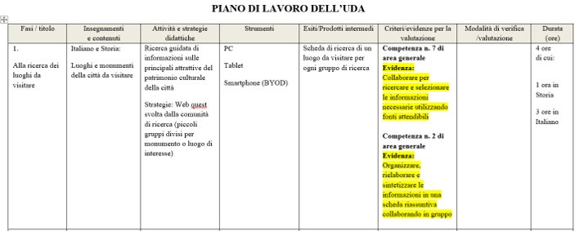
Tappa n. 2: formulare le evidenze
Sotto la competenza individuata, perciò, si scriverà la relativa evidenza.
Per formulare l'evidenza bisogna esplicitare, usando il verbo all'infinito, le azioni che compongono la prestazione e si concretizzano nel prodotto atteso e che sono riconducibili alla competenza stessa.
Fare inoltre riferimento agli obiettivi della prova o agli indicatori dei QdR
A partire dall'evidenza, poi, si costruiscono i descrittori della rubrica che permetteranno di valutare la competenza.
Attenzione a due derive opposte:
- non mettere insieme troppe azioni che potrebbero avere esiti contrastanti nella valutazione
- non scomporre la prestazione in troppe evidenze, onde evitare la costruzione di rubriche troppo complesse da utilizzare

Slide 14
Tappa n. 3: scegliere le dimensioni da valutare
Le evidenze, inoltre, vanno formulate tenendo conto delle dimensioni della competenza che si intendono valutare nel compito.
La dimensione più facilmente valutabile è quella di prodotto e va sempre prevista in quanto finalizzazione dell'agire competente dello studente. Nell'evidenza di prodotto, in questo caso, andranno inserite le azioni richieste nell'elaborazione del prodotto e i criteri qualitativi per la valutazione dello stesso.
L'altra dimensione importante da curare è quella di processo, che implica un'osservazione degli studenti in azione (valutazione formativa del processo di apprendimento). Nell'evidenza andranno perciò descritte le azioni di processo propedeutiche all'elaborazione del prodotto.
La valutazione della dimensione metacognitiva, invece, può essere svolta o per singola fase o al termine del percorso e può basarsi su:
un diario di bordo semistrutturato / autobiografia cognitiva, in cui lo studente o il gruppo fanno un breve resoconto delle fasi dell'UdA, autovalutano i loro processi, prestazioni e risultati ed esprimono il loro "vissuto emotivo"
una relazione scritta/esposizione orale conclusiva su una traccia guidata.
Tale valutazione può essere riferita alla competenza chiave europea "Imparare ad imparare" e alle competenze delle Linee guida che prevedono l'acquisizione di un metodo di apprendimento/lavoro.

Slide 15
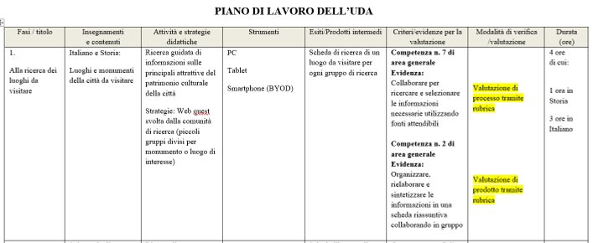
Tappa n. 3: scegliere le dimensioni da valutare
Per ogni fase nella colonna Modalità di verifica/valutazione, in corrispondenza dell'evidenza bisognerà dunque indicare:
- la dimensione della competenza che si intende valutare (processo, prodotto, metacognizione)
- lo/gli strumenti da utilizzare (rubric ed eventualmente check list o performance list)
- eventuali ulteriori verifiche (prove di competenza o verifiche tradizionali) e i relativi strumenti di valutazione

Slide 16
Tappa n. 4: elaborare la rubric con i descrittori
Per valutare le evidenze delle competenze occorrerà infine costruire una rubrica specifica di valutazione, che presenti le descrizioni dei diversi livelli di padronanza delle evidenze. Vediamo come compilare la rubric:
Nella parte iniziale della rubric vanno riportati:
- la descrizione del compito di realtà e i prodotti attesi (dai punti n. 5 e 6 del prospetto generale dell'UdA)
- gli insegnamenti e i docenti che partecipano all'UdA
- le classi coinvolte

Slide 17
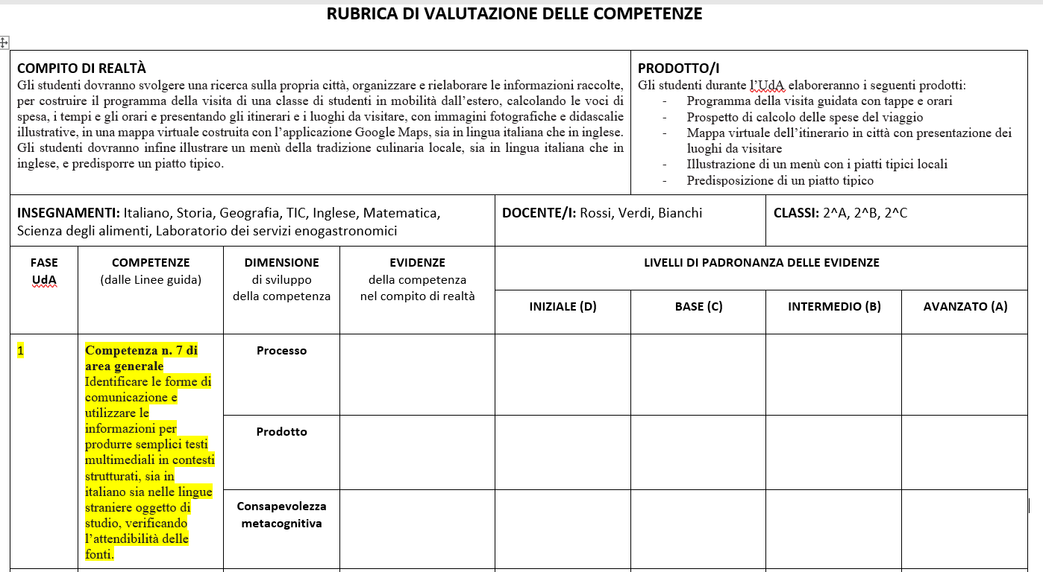
Per procedere poi alla preparazione dei descrittori della rubrica, fase per fase:
1. si inserisce il numero della fase
2. si riporta la dicitura della competenza che si intende valutare nella fase (dal punto n. 7 del prospetto generale)

Slide 18
3. si riporta l'evidenza correlata alla competenza nella fase del piano di lavoro, in corrispondenza della dimensione che si è scelta di valutare
4. si cancellano le righe delle dimensioni da non valutare nella fase

Slide 19
5. si procede infine alla formulazione dei descrittori, utilizzando l'evidenza come descrittore standard e coniugando il verbo alla terza persona del presente (si può inserire anche il soggetto studente se si vuole).
Descrittori tipici
Livello iniziale: studente con scarsa autonomia, che affronta compiti noti solo con l'aiuto del docente/compagno
Livello base: studente che svolge in autonomia le parti essenziali e le procedure più semplici del compito
Livello intermedio: studente in grado di affrontare il compito non noto in autonomia e con padronanza di procedure/tecniche/metodi
Livello avanzato: studente che svolge il compito inedito in piena autonomia, con padronanza e consapevolezza di metodo, portando in più contributi personali originali

Slide 20
Gli altri strumenti di osservazione
Le rubriche possono essere affiancate da strumenti più agili atti a registrare valutazioni sulle prestazioni degli studenti durante il loro svolgimento. Tali strumenti avranno come riferimento le evidenze e i descrittori della rubrica dell'UdA.
La fase di osservazione della competenza in azione rende necessaria la preparazione di uno tra i seguenti strumenti:
griglie di osservazione sistematica, che consentono di annotare i livelli degli studenti - secondo i descrittori nelle rubriche - inserendo le lettere nelle caselle corrispondenti alla competenza e alla sua evidenza “standard”
performance list, che riporta una serie di descrizioni di prestazioni competenti, a cui è possibile assegnare un livello da 1 a 4 (o da D ad A), che si riferisce al descrittore inserito nella rubrica
check-list che presentano brevi descrizioni delle azioni che compongono l'evidenza e consentono di segnare Sì o NO a seconda se siano state svolte o meno dallo studente
Esempio di griglia di osservazione sistematica

Slide 21
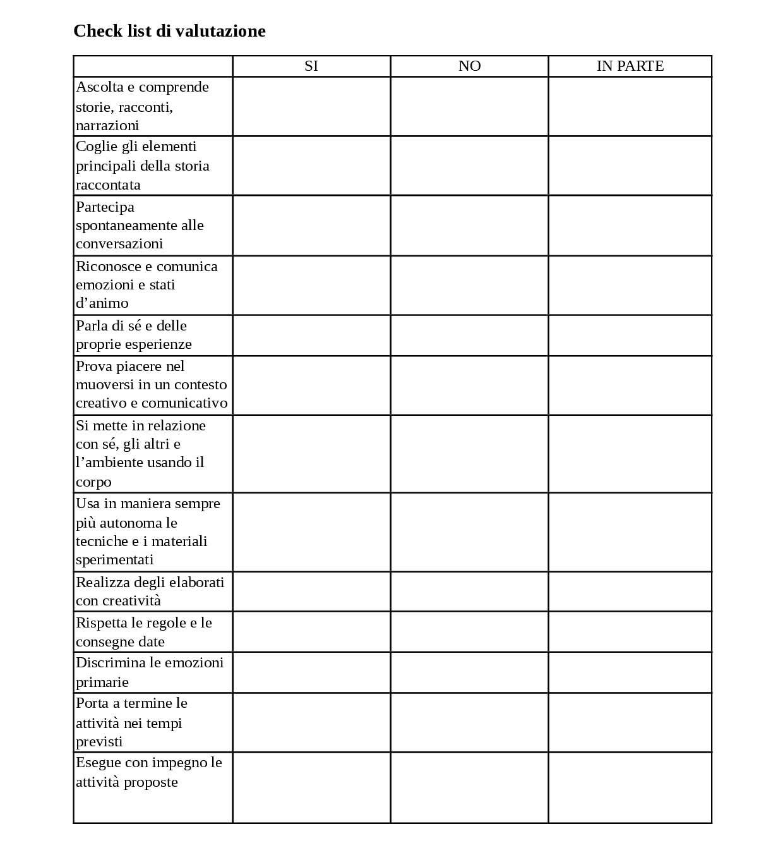
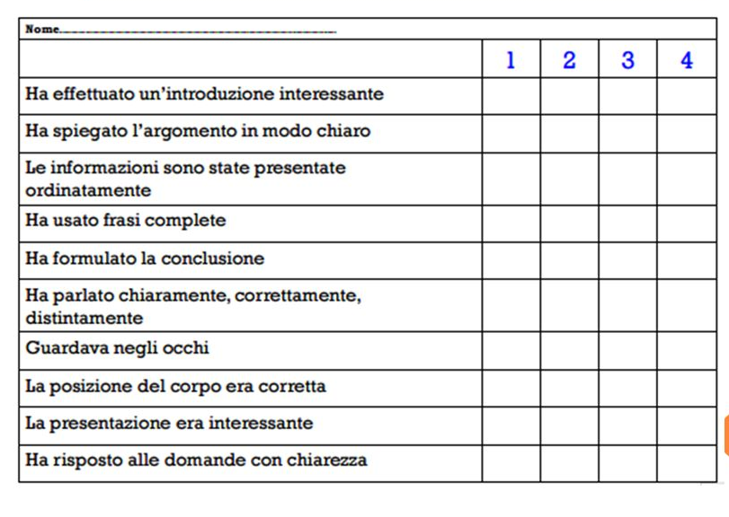
Performance list

Slide 22
Dove finiscono le valutazioni in livelli?
Le valutazioni dei livelli confluiscono nel PFI, che accompagna lo studente nel suo percorso quinquennale, e nella certificazione delle competenze che, ai sensi del DM 267 del 24 agosto 2021:
è effettuata con riferimento alle Unità di apprendimento (Uda)
è funzionale ai passaggi dai percorsi di IP ai percorsi di IeFP e al riconoscimento dei crediti per il conseguimento, da parte degli studenti di IP, di una qualifica o un diploma professionale di IeFP
viene redatta dal Consiglio di Classe, sottoscritta dal DS e rilasciata durante o al termine dei primi quattro anni del percorso quinquennale
Per l’Esame di Stato delle quinte dei nuovi professionali si attende una modifica del Curriculum dello studente che, oltre a riportare i codici ATECO e NUP del percorso, dovrebbe rappresentare anche la certificazione delle competenze in uscita al quinquennio.

